Slide 2
Somos um movimento de estudantes que alcançam outros estudantes com o evangelho de Jesus Cristo.

Slide 3
Somos gratos pelos estudantes cristãos que se reuniram em 1947 para iniciar a Comunidade Internacional de Estudantes Evangélicos (IFES, na sigla em inglês).
E gratos pelos missionários Robert Young e Ruth Siemens que iniciaram a ABUB em 1957 ao despertarem os estudantes brasileiros a levarem o evangelho aos seus colegas.

Slide 4
Nossa visão
Estudantes que formam comunidades de discípulos, transformados pelo evangelho, e que impactem o mundo estudantil, a igreja e a sociedade para a glória de Cristo.

Slide 5
Pelo que mais somos gratos?
Pelas vidas que Deus já alcançou através da ABUB e seus participantes!
Pelos estudantes cristãos que ancoraram sua fé por meio dos treinamentos, leituras e discipulado na ABUB.
Por aprendermos a servirmos a Deus em nossa vida, igreja, contexto estudantil e profissão como missionários.

Slide 7
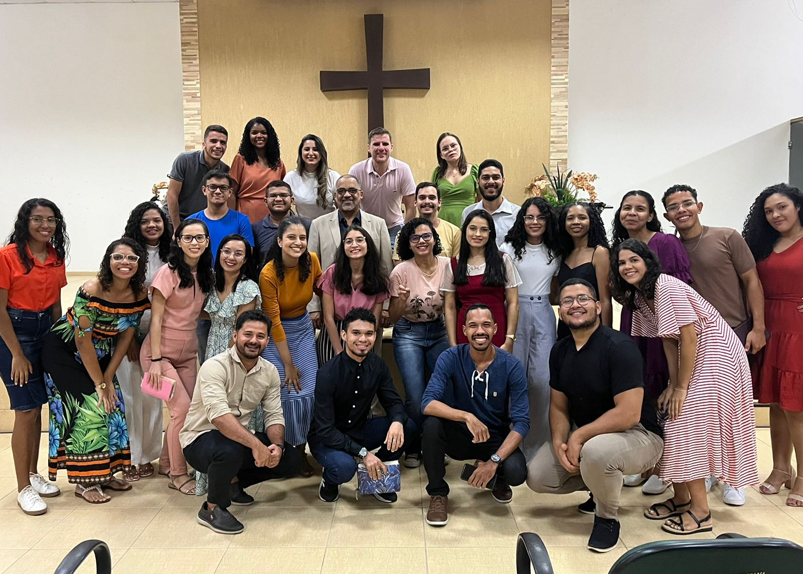
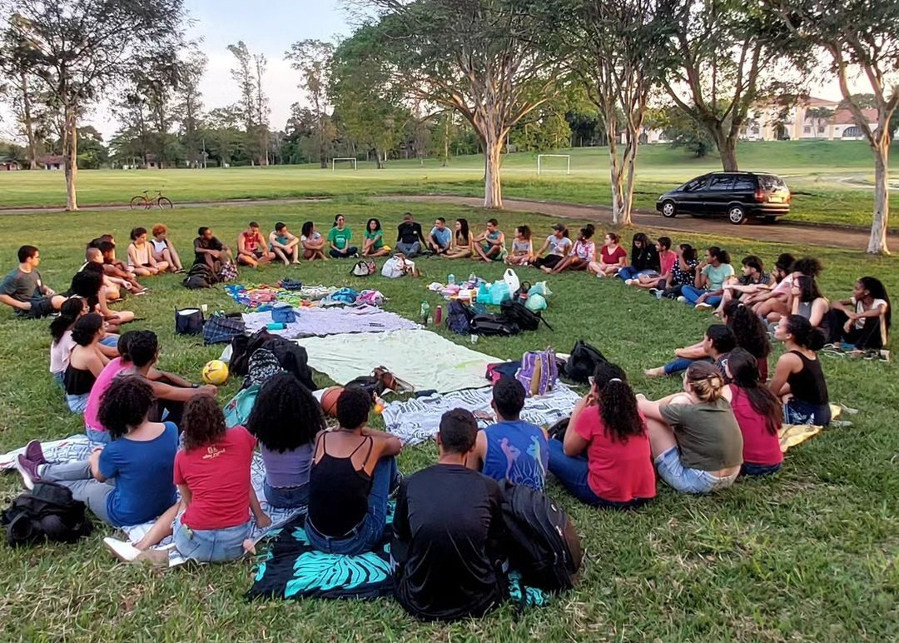
Como trabalhamos?
Os estudantes, que melhor conhecem seu contexto, são nossos missionários!
Nossos grupos visam à evangelização e à formação, além de servir as instituições de ensino, a igreja e a sociedade a fim de transformá-las.

Slide 8
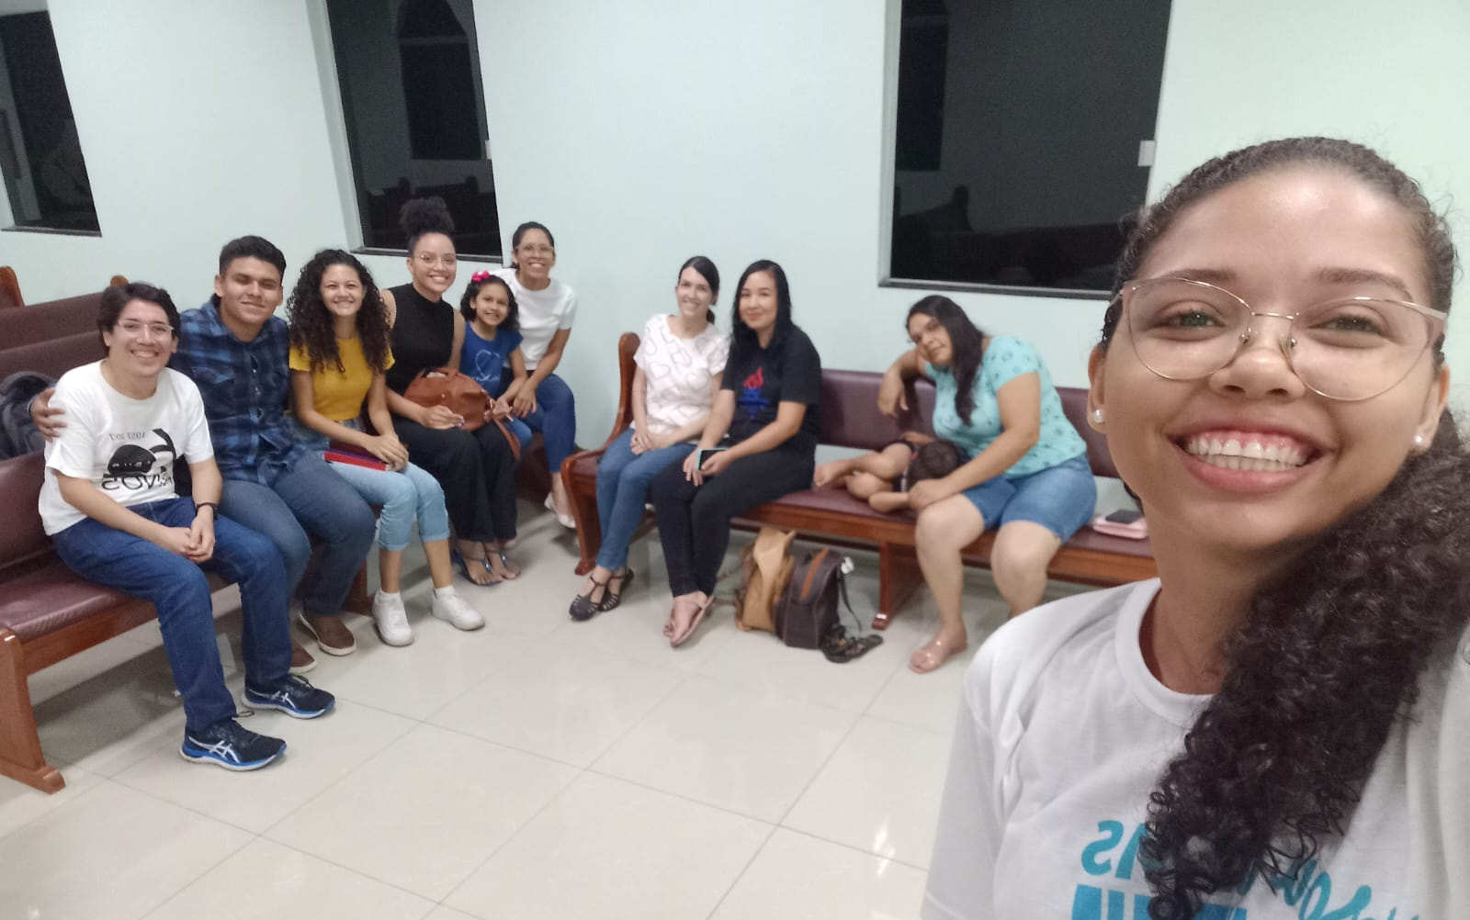
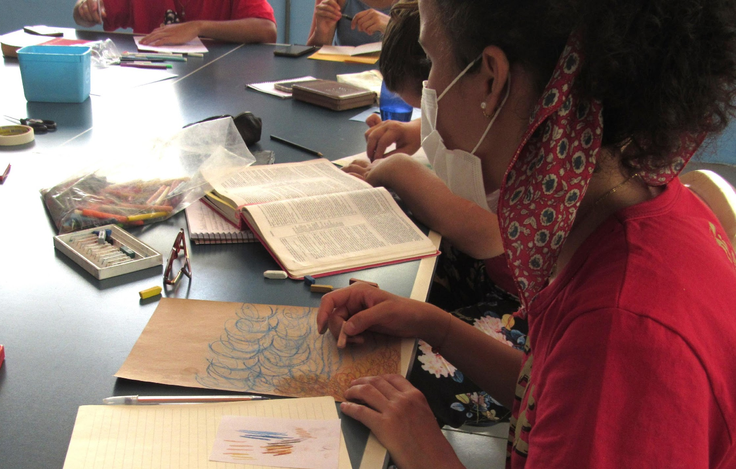
Nas universidades e faculdades estão os grupos da Aliança Bíblica Universitária (ABU), que também se engajam nos espaços acadêmicos, inclusive na pesquisa e extensão.
As Alianças Bíblicas de Secundaristas (ABS) atuam em escolas e cursinhos.
Já a Aliança Bíblica de Profissionais (ABP) é formada por profissionais cristãos que procuram dar suporte aos estudantes e aos profissionais, além de realizar a missão com evangelização e serviço.

Slide 9
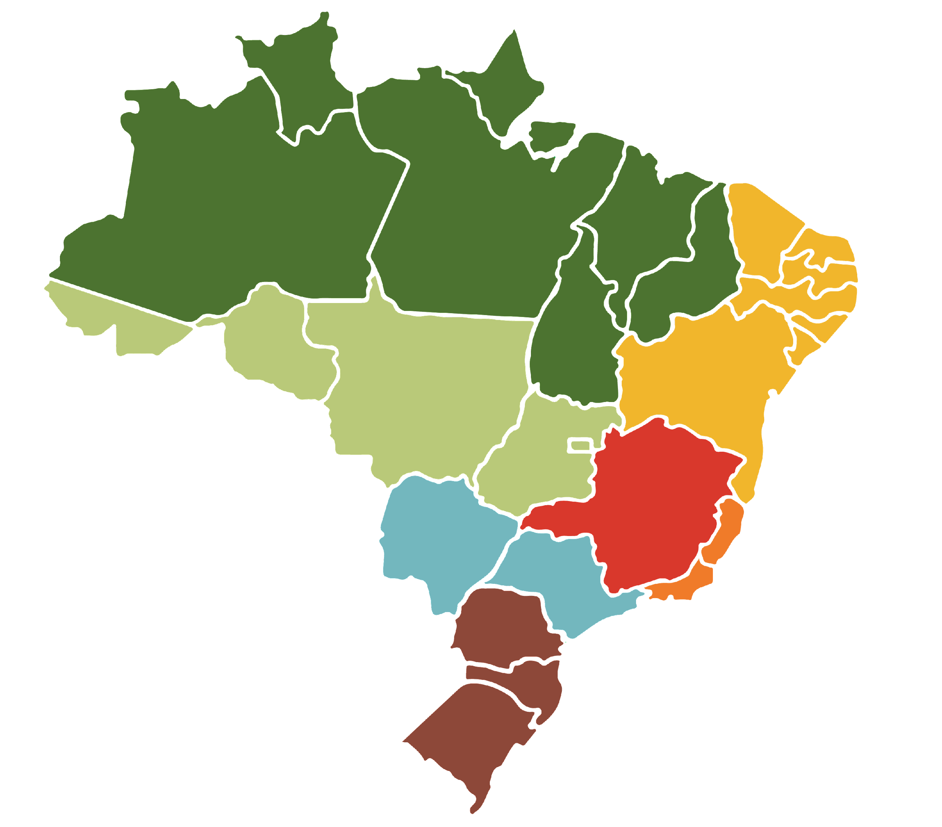
Estamos em...
111 grupos locais
+-150 núcleos
7 regiões
Encontre-os em www.abub.org.br/regiao

Slide 10
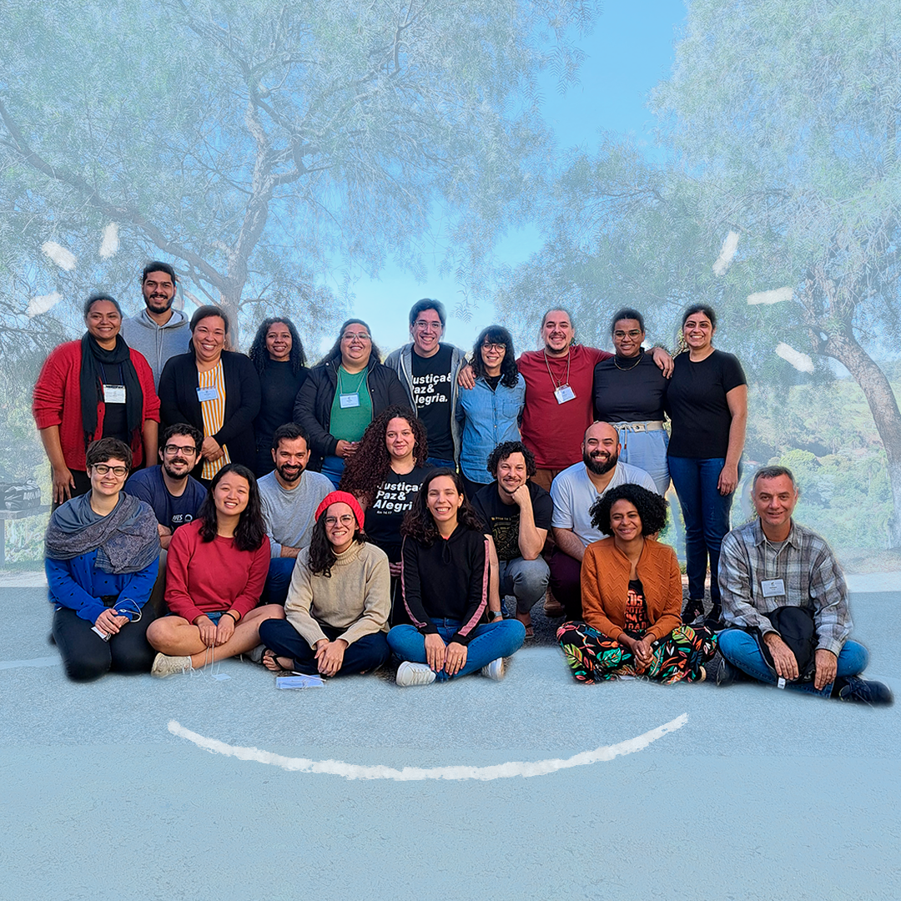
E para que todo esse trabalho seja possível, os nossos assessores atuam com treinamento e discipulado, capacitando os estudantes e apoiando a missão. Uma equipe nacional dá suporte ao trabalho. Somos muito gratos pelo trabalho desses obreiros!

Slide 11
Objetivo da campanha: Levantamento do sustento da equipe ABUB
Atualmente a ABUB enfrenta uma necessidade financeira que pode afetar nosso quadro de assessores. Por isso organizamos a campanha “Gratidão gera generosidade”. Queremos levantar R$ 50 mil, que será direcionado para o sustento dessa equipe.
Quando: 23/nov – 10/dez

Slide 12
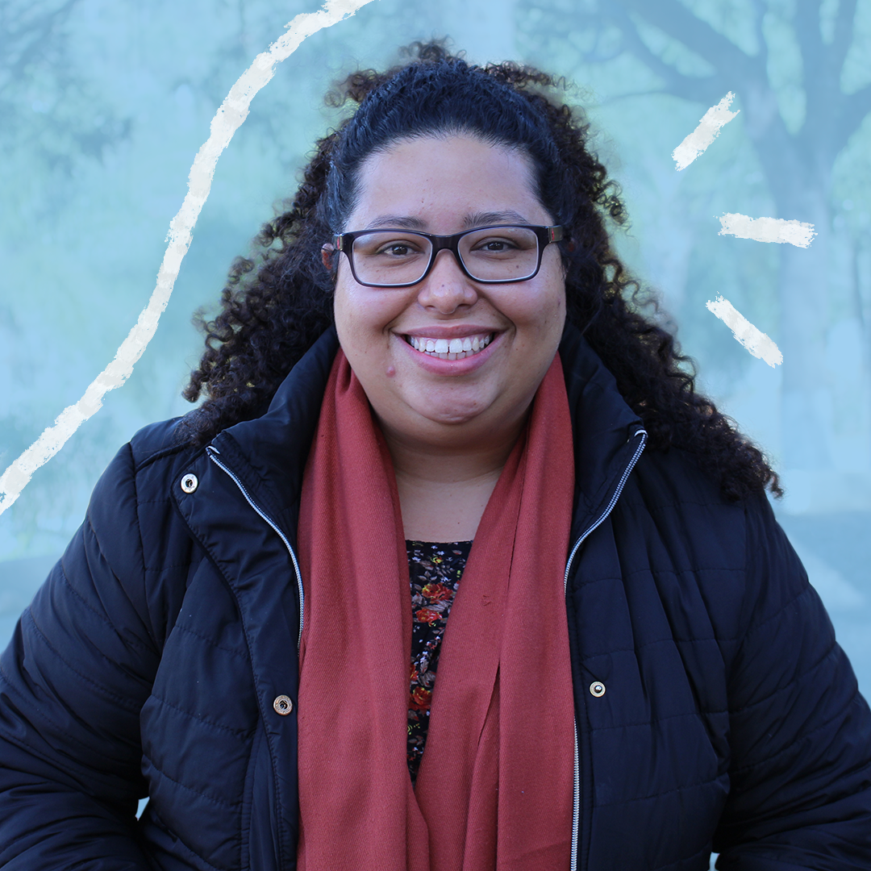
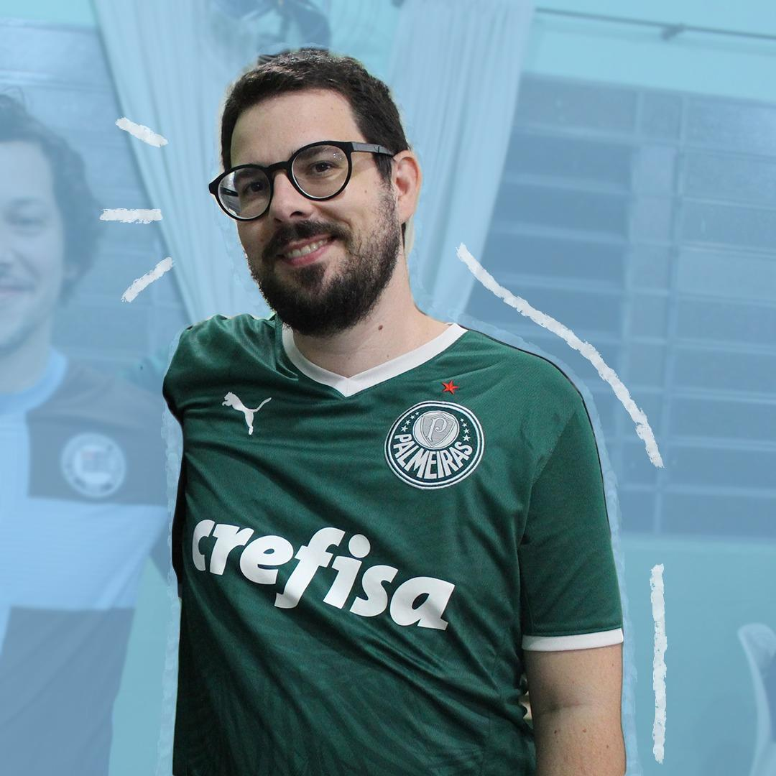
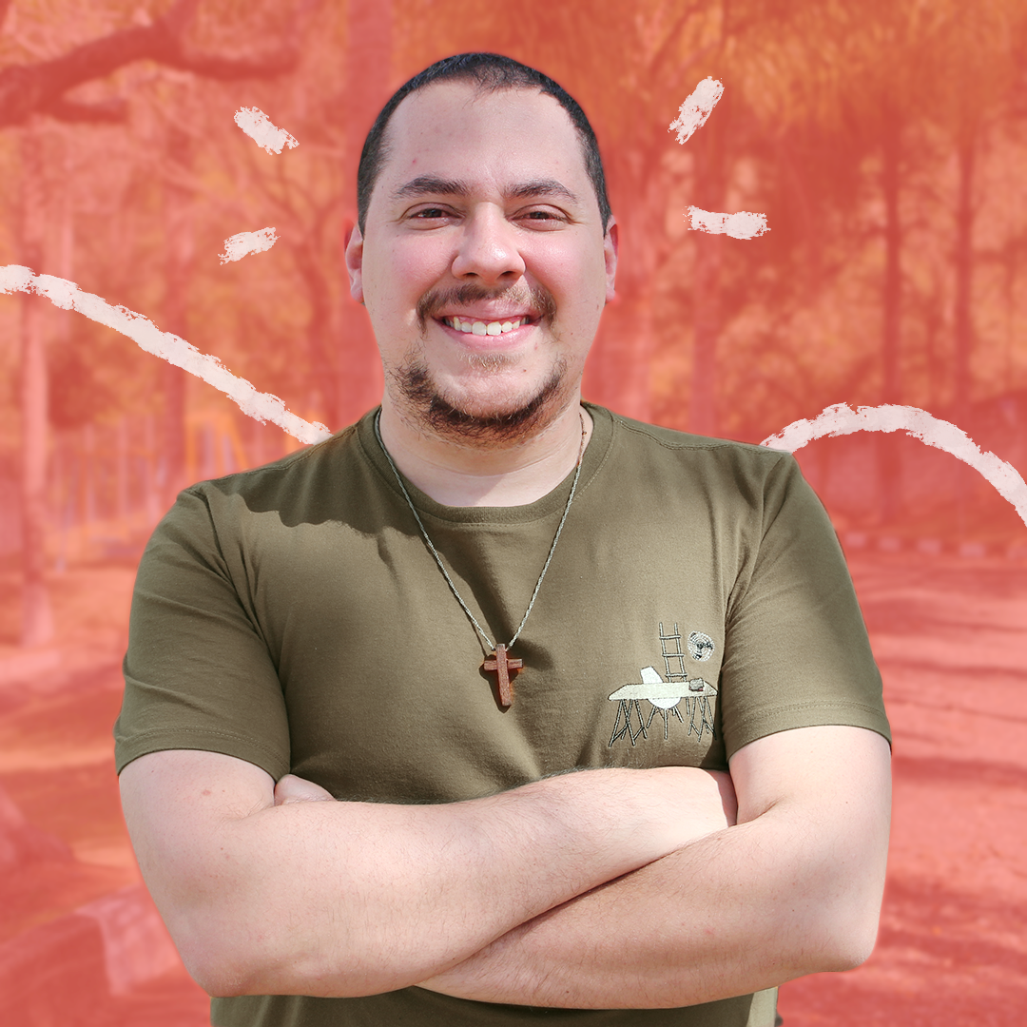
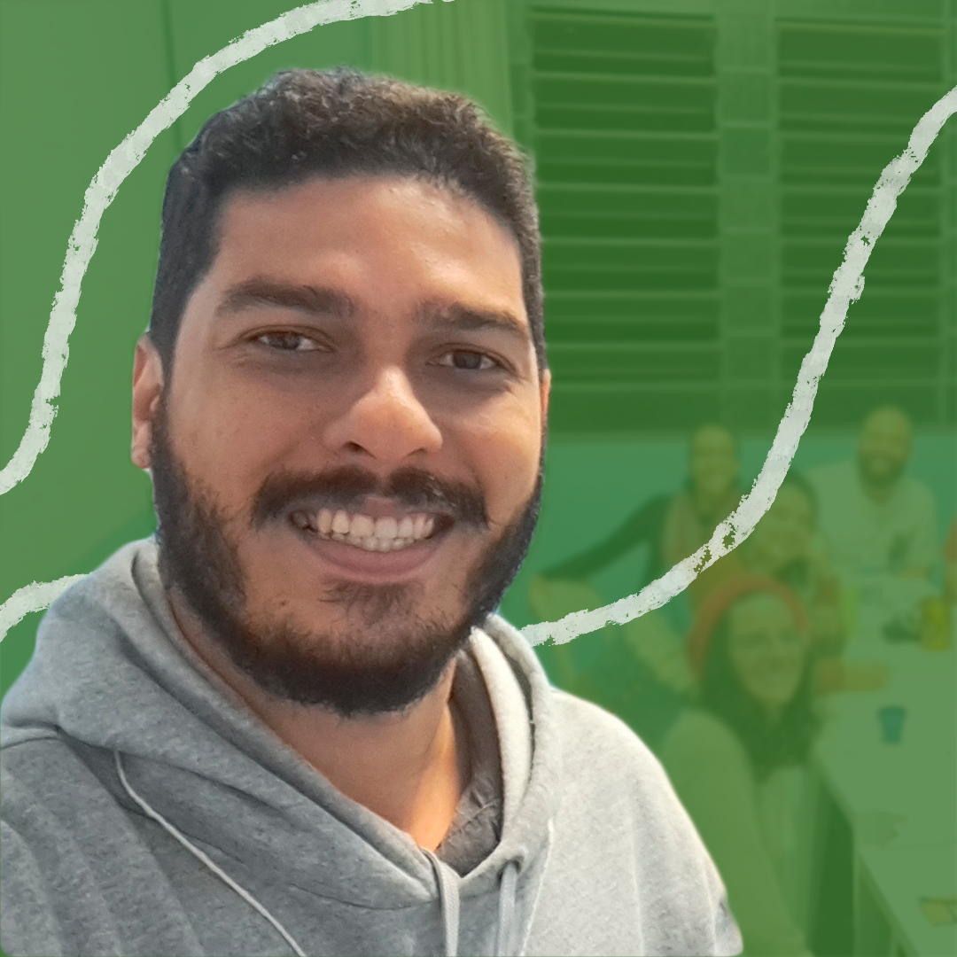
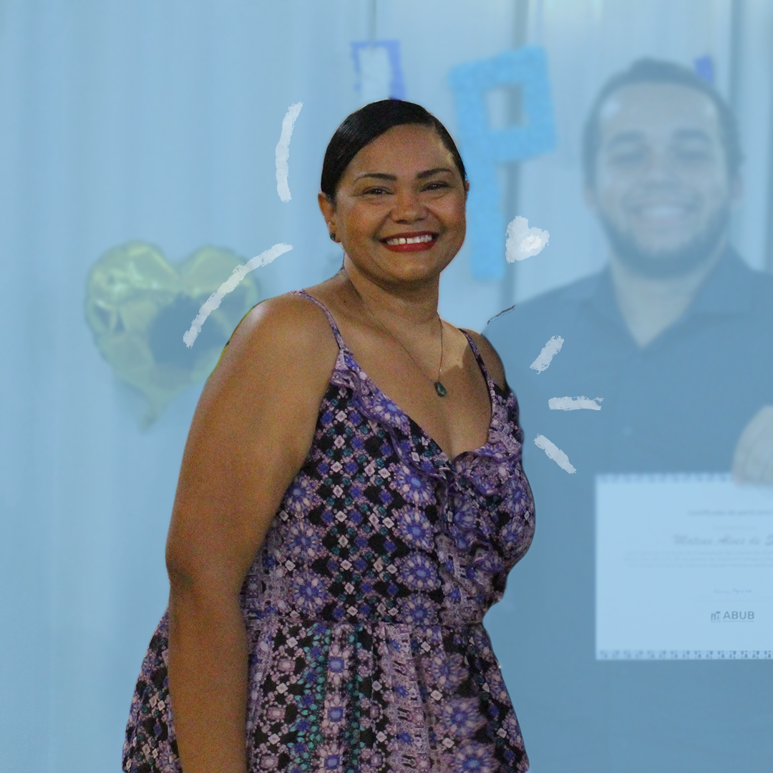
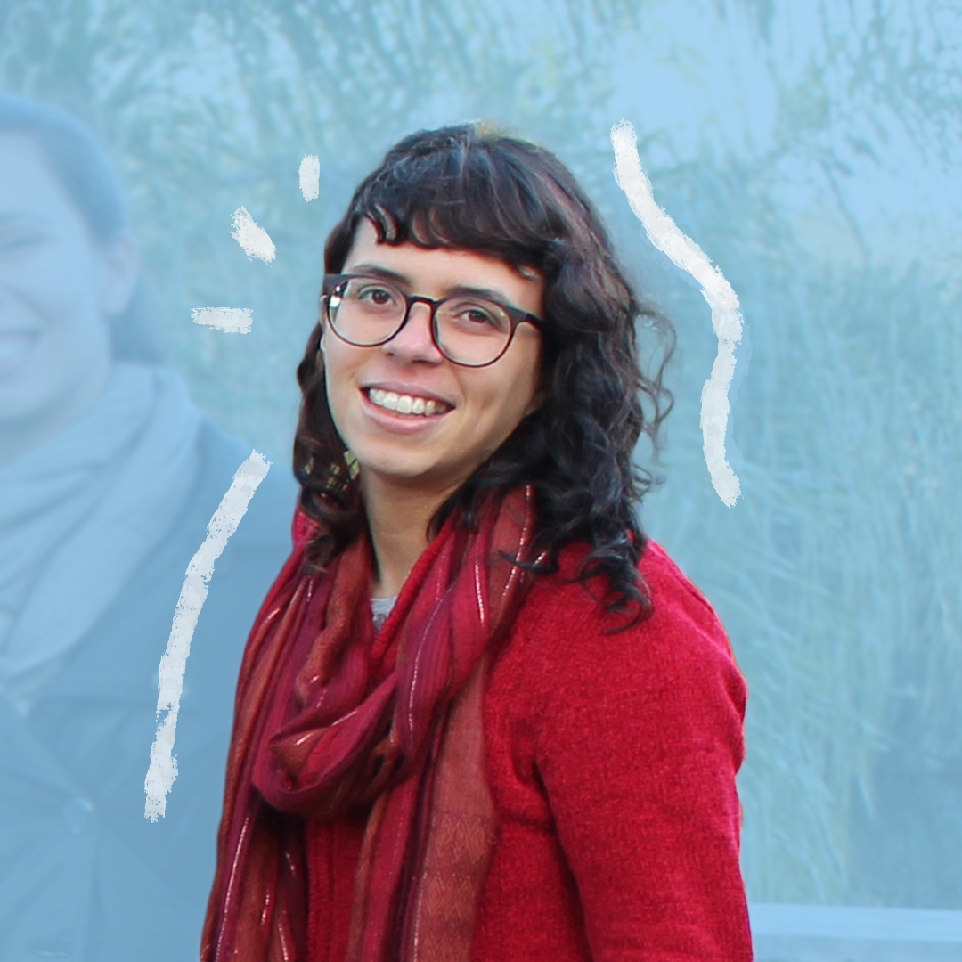
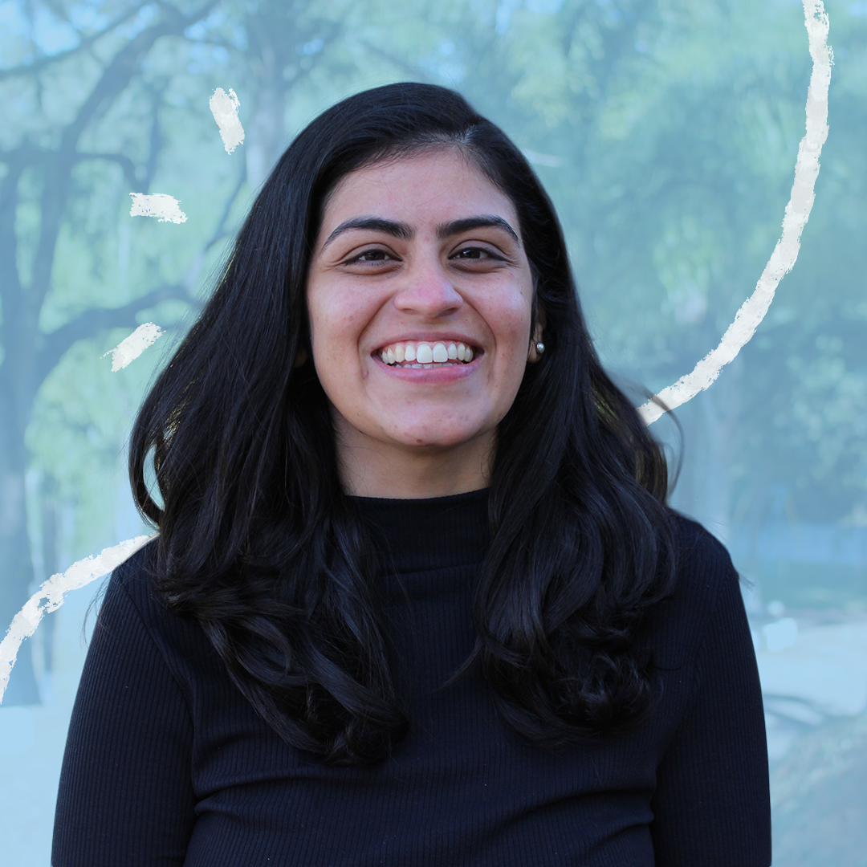
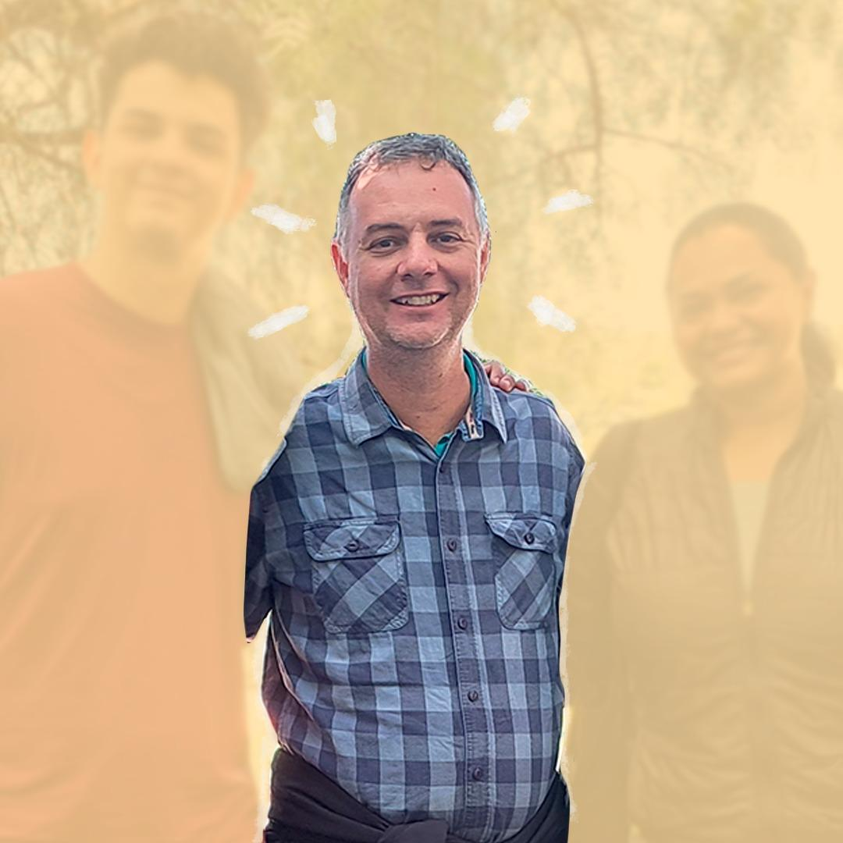
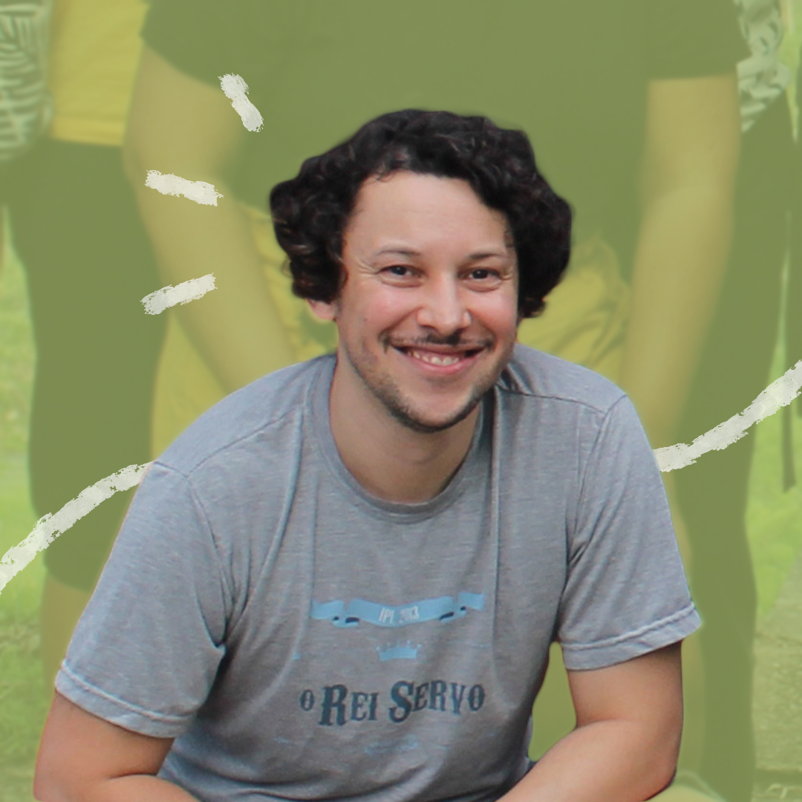
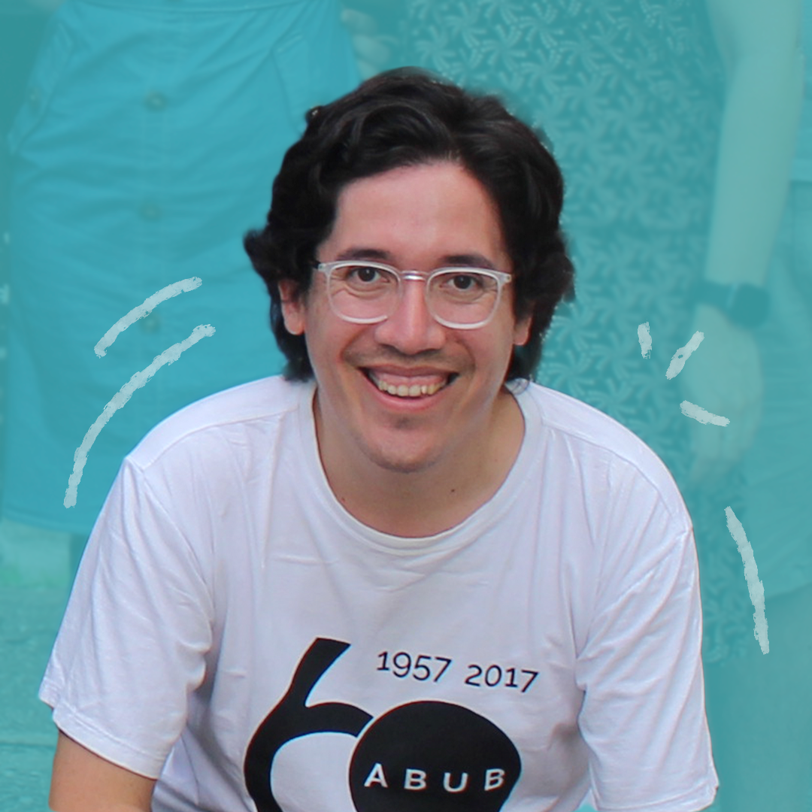
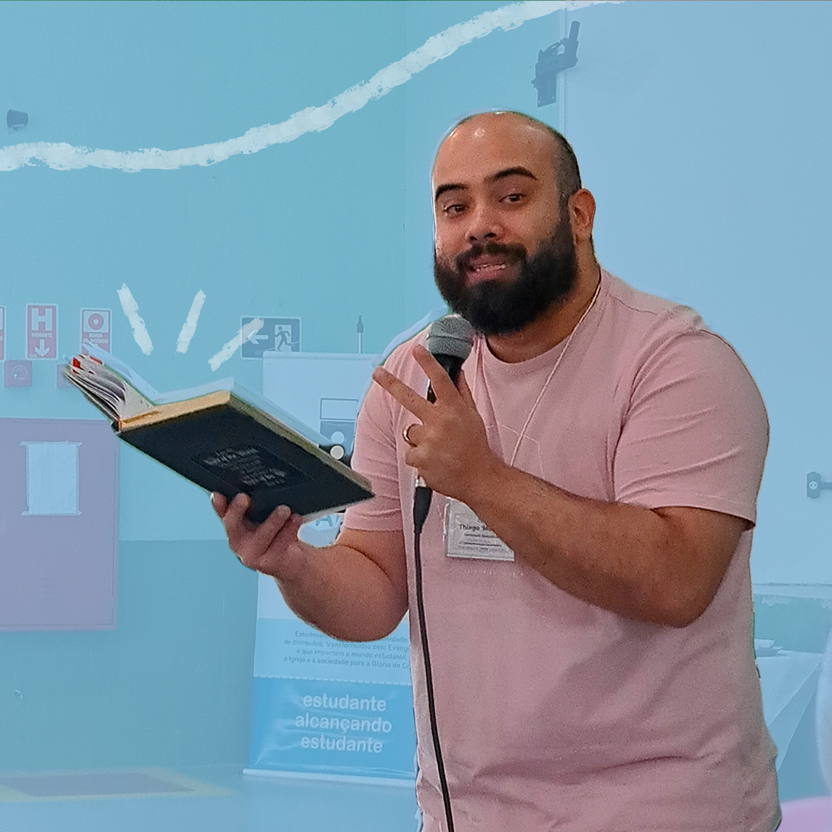
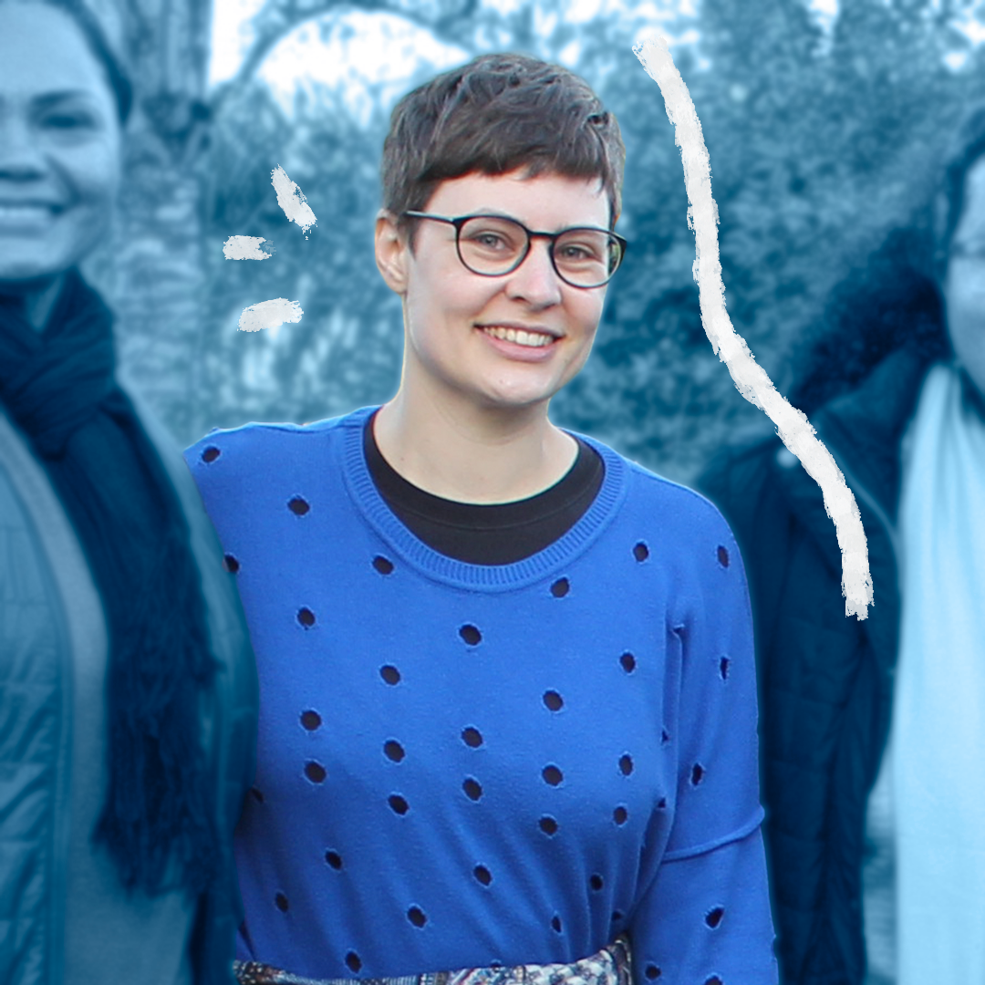
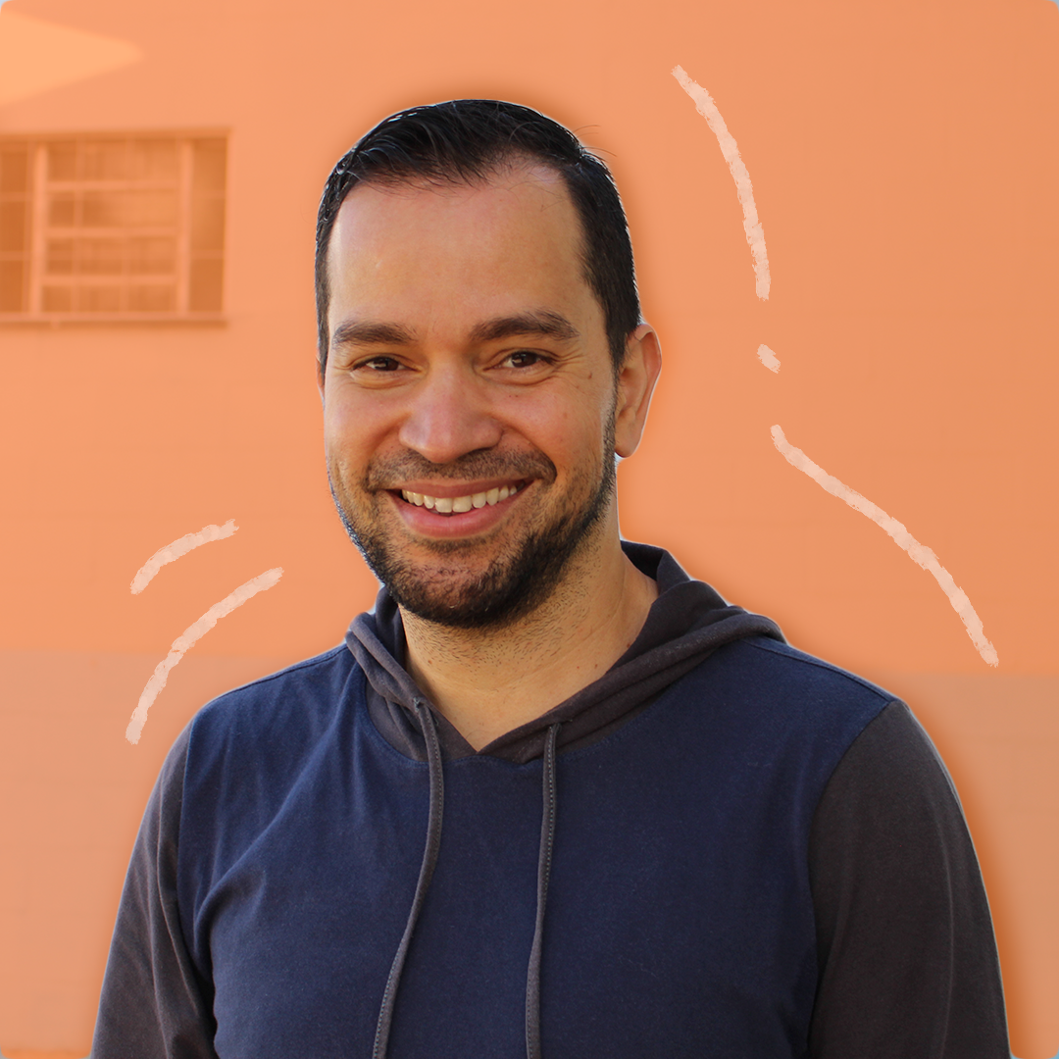

Slide 13
Generosidade!
Também queremos semear uma cultura de generosidade entre os participantes de nossa missão, como uma forma de anunciarmos a graça de Deus. Para isso, preparamos estudos bíblicos e um devocional que você também pode aproveitar!
Baixe em: abub.org.br/2023/11/08/campanha-gratidao-gera-generosidade

Slide 15
www.abub.org.br abub@abub.org.br @abubrasil (11) 93285-3368

